Slide 1
TRİVAGOS OTEL YÖNETİM SİSTEMİ
HAZIRLAYANLAR
*İLYAS VAROL- ilyass.varol@gmail.com
*MEHMET ALİ KARASÜRMELİ - mkarasurmeli@gmail.com
*SEMA BİLGİN - bilginsemaa@gmail.com
*SÜLEYMAN TALHA KURUÇAY - suleymant.kurucay@gmail.com

Slide 2
İÇERİK
Genel Bilgiler
Sistemin Faydaları
Veri Tabanının Tanıtımı
Sistemin Tanıtımı

Slide 3
1. GENEL BİLGİLER
Bu sistemde Java dili ve Swing kütüphanesi kullanılmıştır.
Sistemdeki bilgilerin saklanması için MySQL veri tabanı kullanılmıştır.
Sistemde otel yönetim işlemlerinin kolay bir şekilde yapılması amaçlanmıştır.

Slide 4
2. SİSTEMİN FAYDALARI
Bu sistemle otel rezervasyonları, oda durumları, odalarda kalan kişiler ve bu kişilerin bilgileri,personeller ve personel bilgileri, fatura işlemleri tek bir ekrandan kolayca takip edilebilmektedir.
Sistem dinamik olarak dizayn edildiği için, ilk açıldığında ve gerekli durumlarda kullanıcı ;
oteldeki oda sayısını,
oda isimlerini,
oda bilgilerini ,
odada bulunan eşyaları kendi girmektedir.
Böylece sistemin kullanıldığı otelin bilgilerine göre sistem oluşturulmaktadır.

Slide 5
2. SİSTEMİN FAYDALARI
Otelde kalan müşteri bilgileri kaydedilir. Kayıtlı müşterinin tekrar otele gelmesi halinde müşteri bilgilerinin tekrar doldurulmasına gerekmez. TC kimlik numarası ile işlem gerçekleştirilir.
Odalar ekranında bütün odaların durumu aynı anda görülebilmektedir. Bu da bütün odaların kontrolünü kolaylaştırır.
Sistemdeki kullanıcı ayarları, yetkilendirme, yeni kullanıcı ekleme gibi yönetimi ilgilendiren işlemler sadece yöneticiler tarafından yapılabilmektedir.

Slide 6
2. SİSTEMİN FAYDALARI
Sistemdeki hatalar için log klasörü oluşturulmuştur. Böylece sistemde herhangi bir hata olması durumunda hata yönetimi kolaylaştırılmıştır.
Sistemde hangi kullanıcının hangi tarihlerde login ve logout olduğu bilgisi tutulmuştur. Yönetici, personellerin hangi tarih ve saatte sistemi kullandığını görebilmektedir.

Slide 7
3. VERİ TABANININ TANITIMI
Sistemdeki bilgiler MySQL veri tabanında saklanmıştır.
Veri tabanında 13 tablo oluşturulmuştur.
Odalar
Demirbaş Eşyalar
Oda-Eşya Bilgileri
Oda Tipleri
Konaklayanlar
Müşteriler
İller
İlçeler
Personeller
Faturalar
Rezervasyonlar
Kullanıcılar
Raporlar

Slide 8
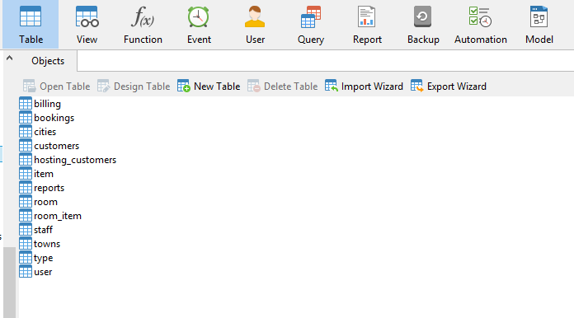
3. VERİ TABANININ TANITIMI
Veri Tabanındaki Tabloların Genel Görünümü

Slide 9
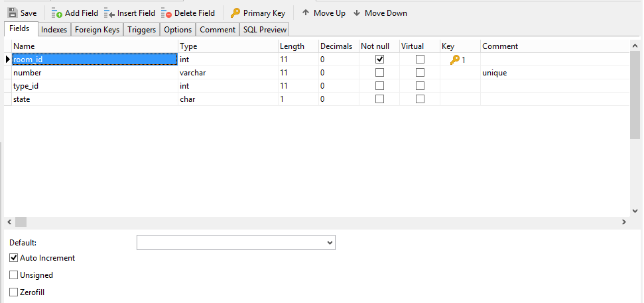
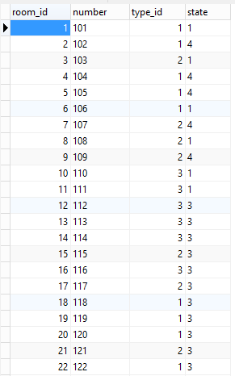
3. VERİ TABANININ TANITIMI
Odalar Tablosu Görüntüsü

Slide 10
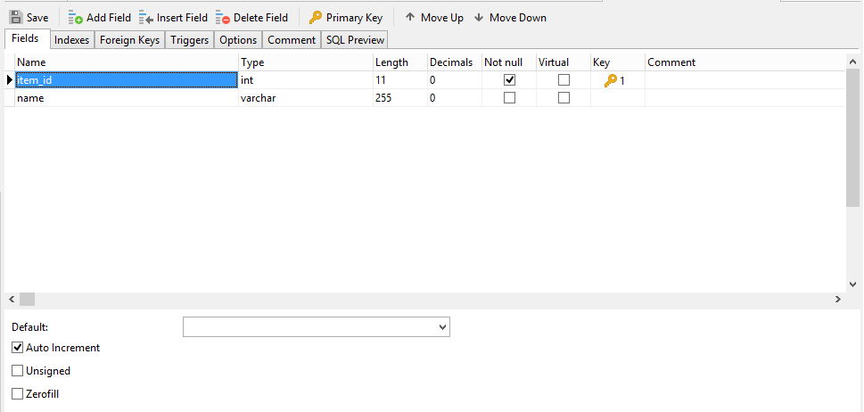
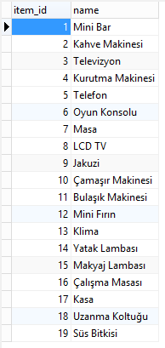
3. VERİ TABANININ TANITIMI
Demirbaş Eşyalar Tablosu Görüntüsü

Slide 11
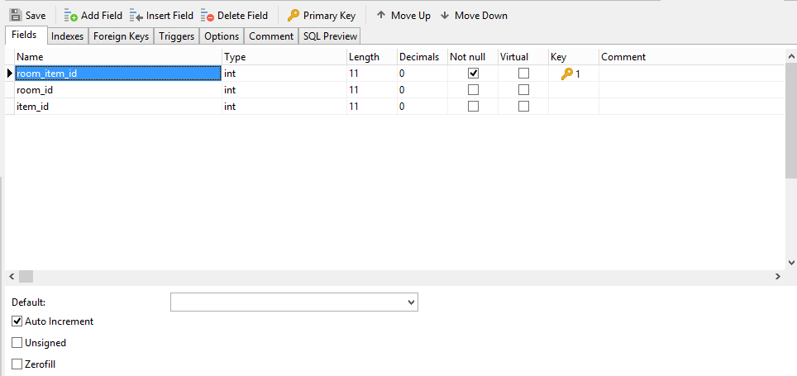
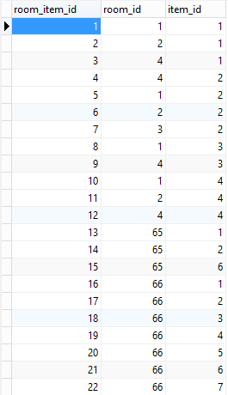
3. VERİ TABANININ TANITIMI
Oda-Eşya Bilgileri Tablosu Görüntüsü

Slide 12
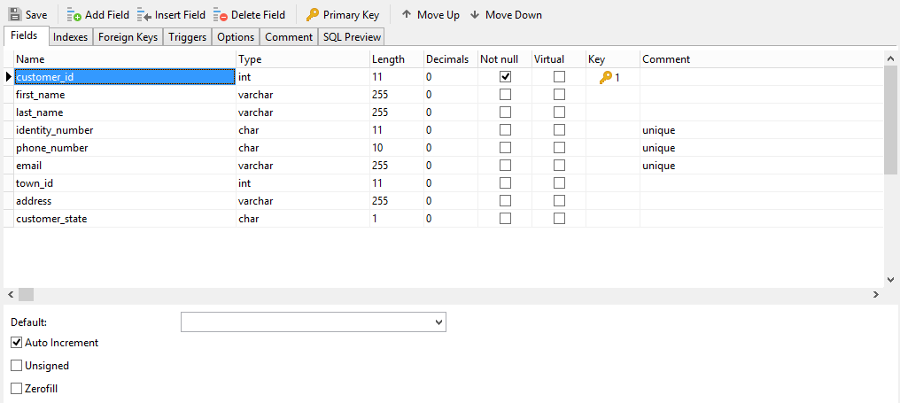
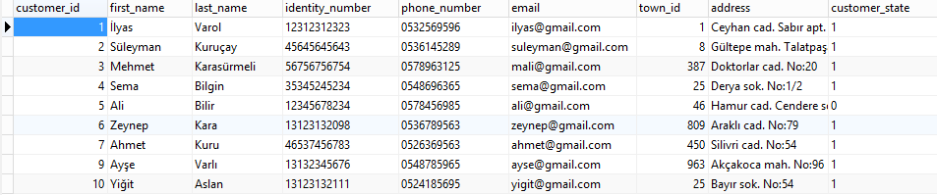
3. VERİ TABANININ TANITIMI
Müşteriler Tablosu Görüntüsü

Slide 13
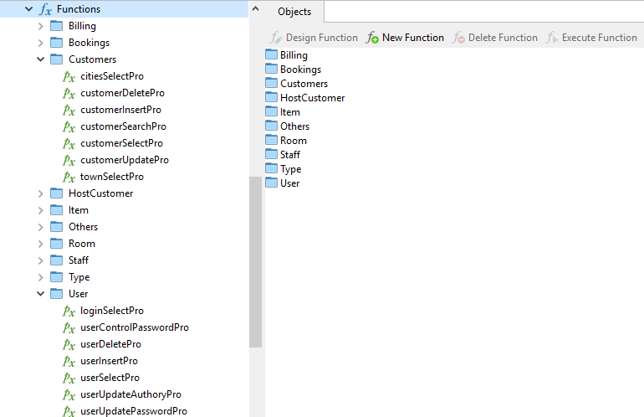
3. VERİ TABANININ TANITIMI
Veri tabanındaki sorgular procedure kullanılarak yapılmıştır.

Slide 14
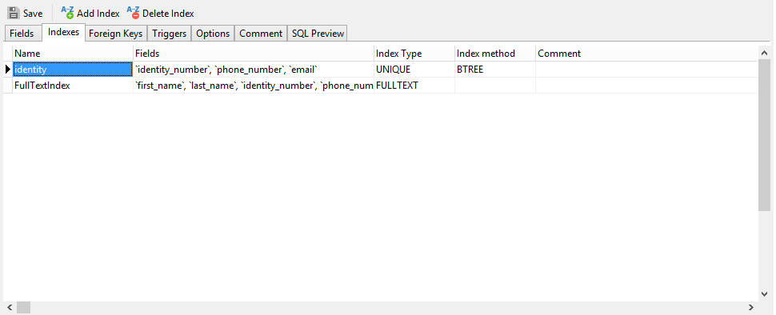
3. VERİ TABANININ TANITIMI
Veri tabanındaki aramalar FullTextIndex ile yapılmıştır.

Slide 15
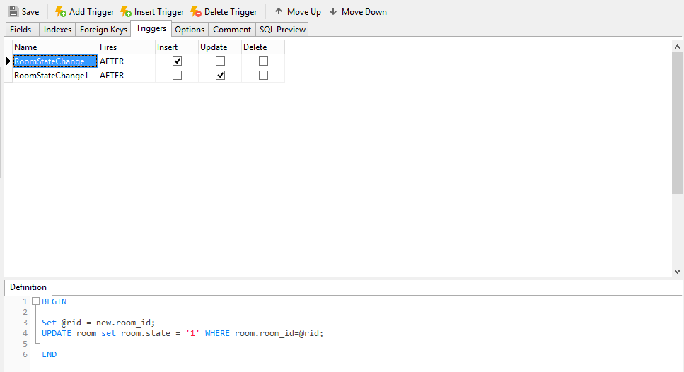
3. VERİ TABANININ TANITIMI
Veri tabanında konaklayanlar ve odalar tabloları arasında Trigger kullanılmıştır. Konaklayanlar tablosuna müşteri eklendiğinde oda durumu değişmektedir.

Slide 16
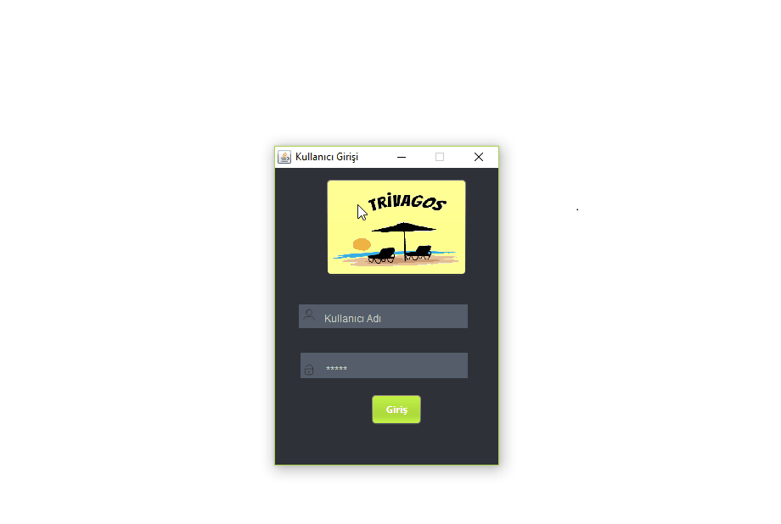
4. SİSTEMİN TANITIMI
Sisteme giriş kullanıcı adı ve şifre ile sağlanır.

Slide 17
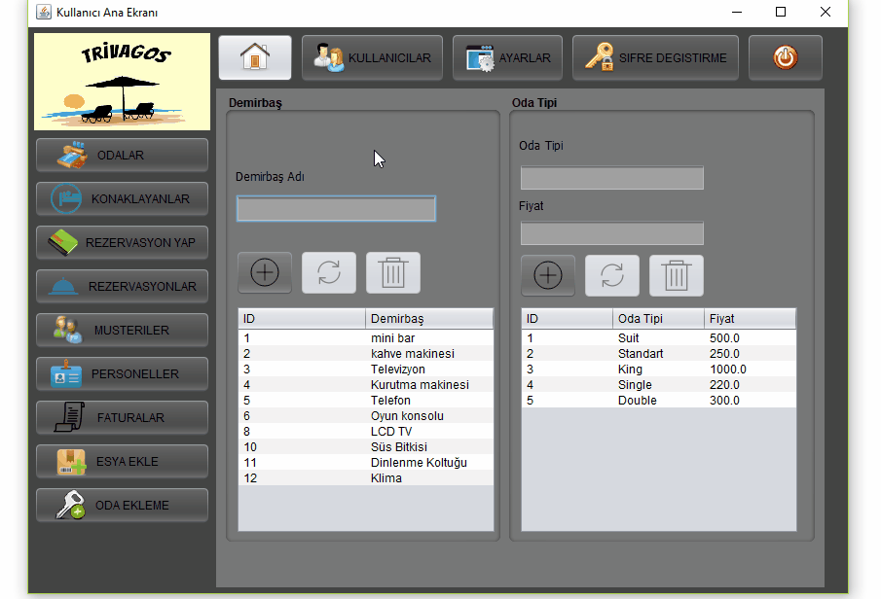
4. SİSTEMİN TANITIMI
Sistem ilk açıldığında kullanıcının oda bilgilerini girmesi istenir.
Kullanıcı, oda bilgilerini girildikten sonra ana ekrana döner ve programı kullanmaya başlar.

Slide 18
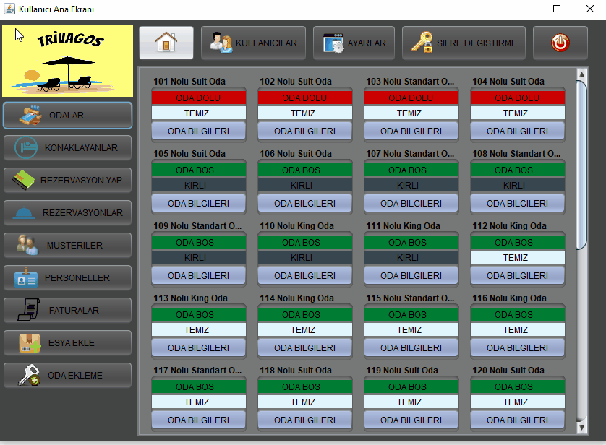
4. SİSTEMİN TANITIMI
Açılan ekranda sol ve üst tarafta bulunan butonlar ilgili bölümlere geçişi sağlar.

Slide 19
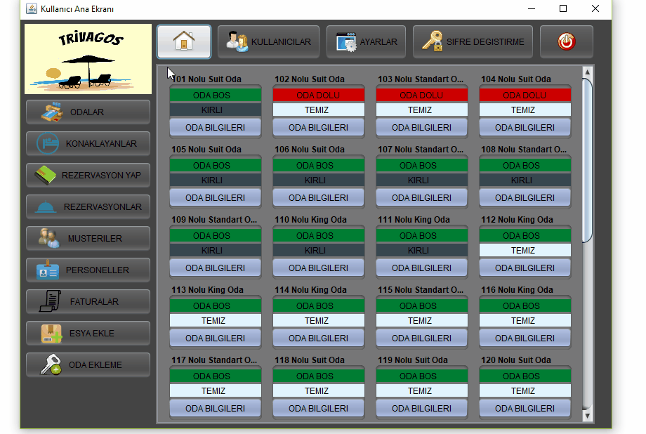
4. SİSTEMİN TANITIMI
Odalar sekmesinden oda ile ilgili işlemler yapılır.

Slide 20
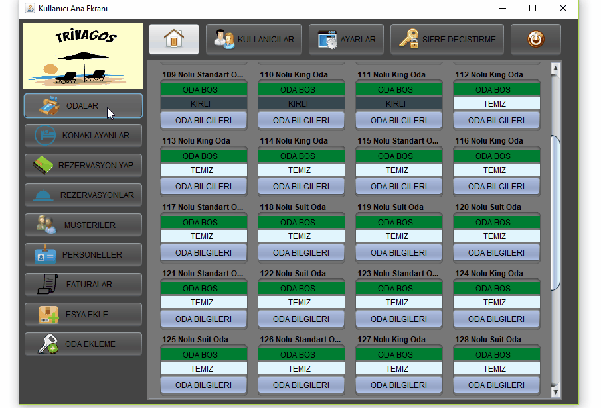
4. SİSTEMİN TANITIMI
Konaklayanlar sekmesinden konaklayan müşteri bilgilerine ulaşılır.

Slide 21
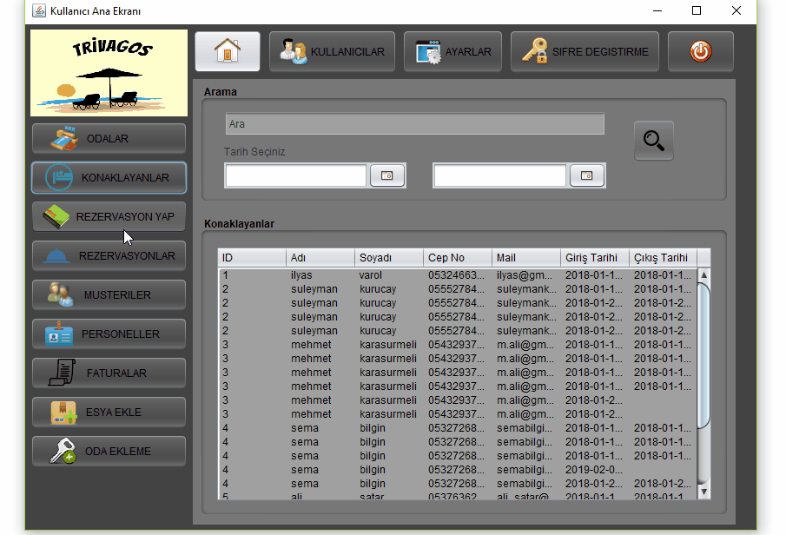
4. SİSTEMİN TANITIMI
Rezervasyon yap sekmesinden rezervasyon işlemleri yapılır.

Slide 22
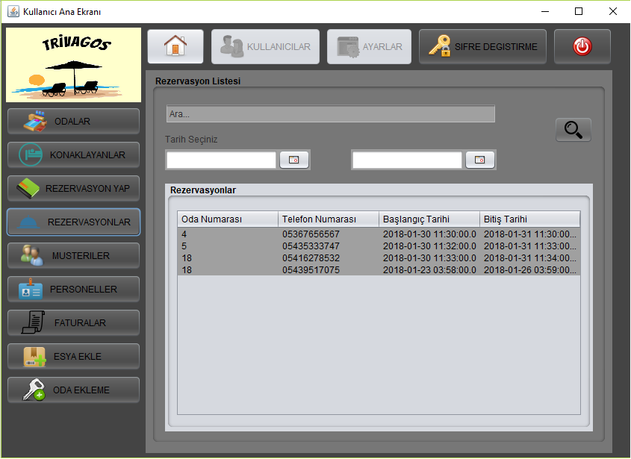
4. SİSTEMİN TANITIMI
Rezervasyonlar sekmesinden bütün rezervasyonlara ulaşılır.

Slide 23
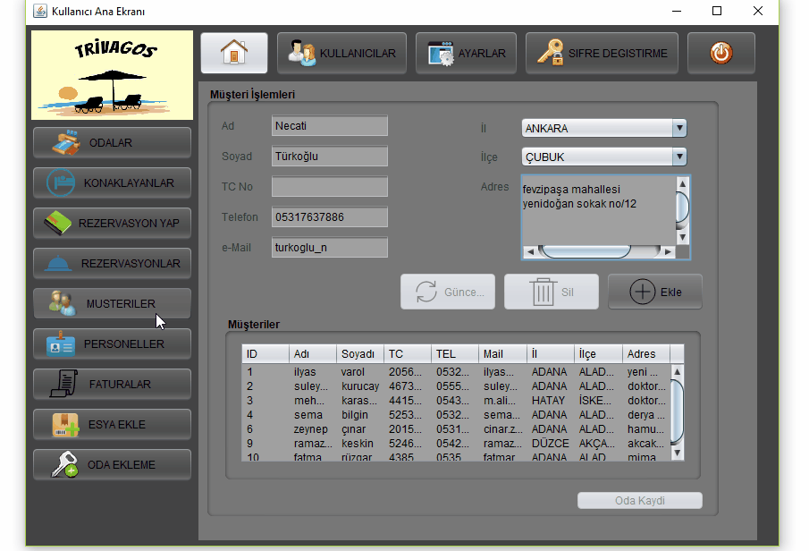
4. SİSTEMİN TANITIMI
Müşteriler sekmesinden müşteri bilgilerine ulaşılır. Ayrıca yeni müşteri ekleme ve mevcut müşteri bilgilerinin güncellenmesi işlemleri yine bu sekmede yapılır.

Slide 24
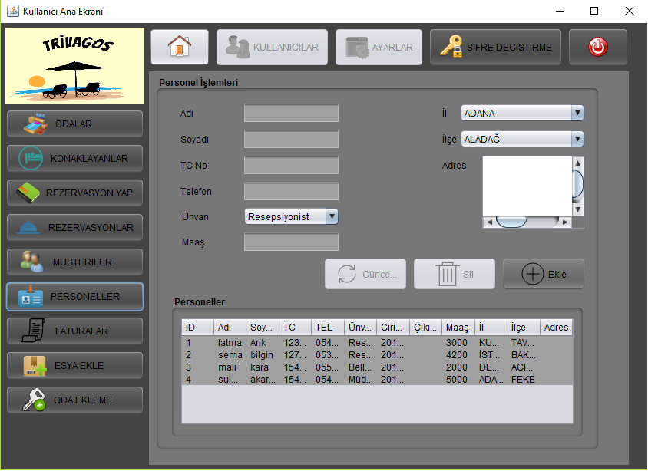
4. SİSTEMİN TANITIMI
Personeller sekmesinden personel bilgileri güncellenir ve yeni personel eklenir.

Slide 25
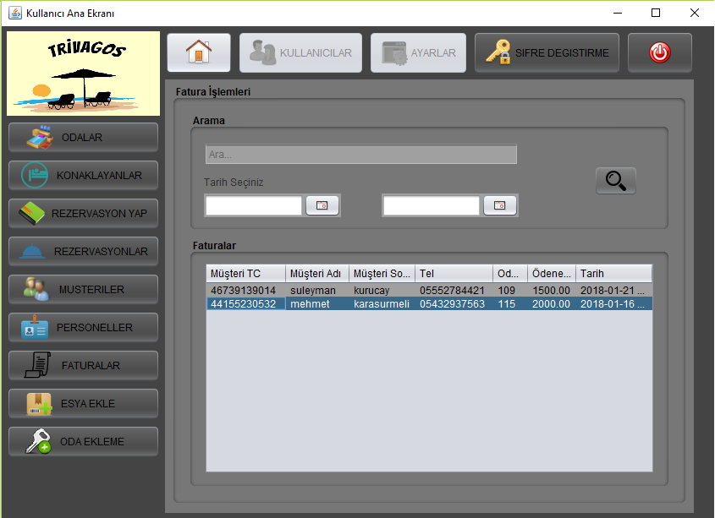
4. SİSTEMİN TANITIMI
Faturalar sekmesinden fatura arama işlemi gerçekleştirilir. Arama hem tarihe hem isme göre yapılabilir.

Slide 26
4. SİSTEMİN TANITIMI
Eşya ekle sekmesinden yeni eşya eklenebilir. Oda ekle sekmesinden yeni oda ekleme işlemi yapılır.

Slide 27
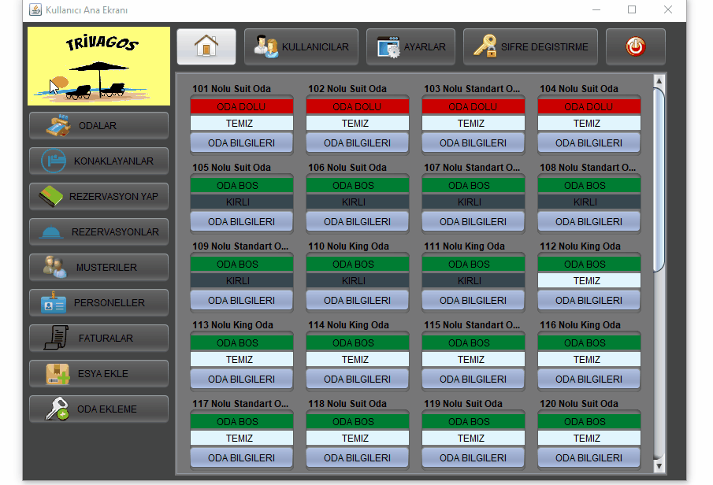
4. SİSTEMİN TANITIMI
Kullanıcılar sekmesinden yeni kullanıcı atanır. Ayarlar sekmesinden ise kullanıcı yetkileri değiştirilir. Bu sekmeler sadece yöneticiler tarafından görülebilir.

Slide 28
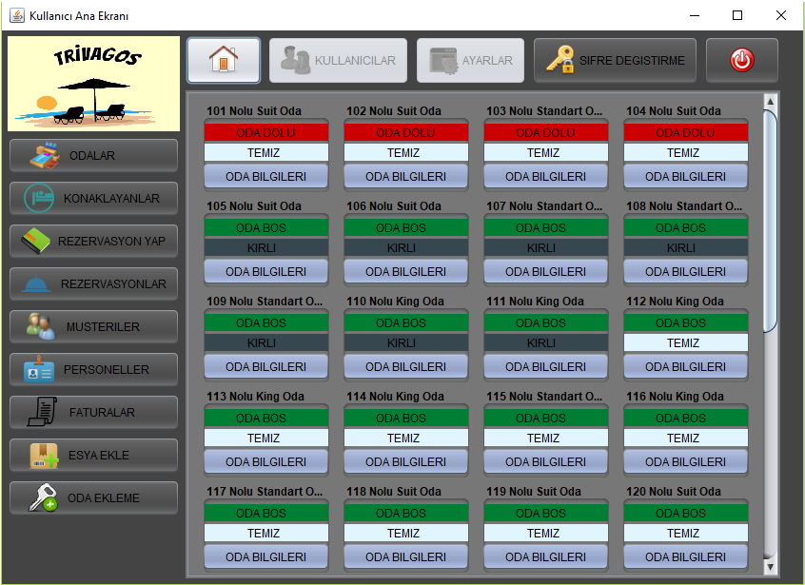
4. SİSTEMİN TANITIMI
Yöneticiler dışındaki kullanıcılarda bu butonlar pasif haldedir.

Slide 29
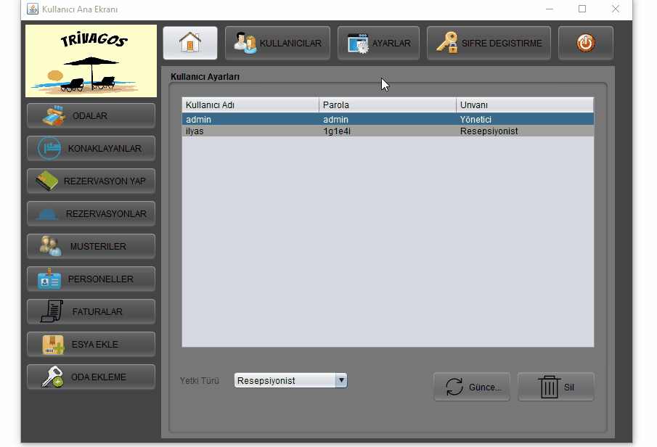
4. SİSTEMİN TANITIMI
Şifre değiştirme sekmesinden kullanıcı şifresini değiştirir. Bu işlem için eski şifrenin girilmesi gereklidir.

